Slide 1
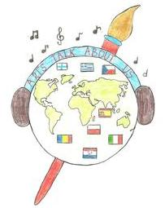
frK2 –Cooperation inovation and the Exchange of Good Practice
Strategic Partnerships for Schools Only
Proiect de parteneriat doar între școli în cadrul
Programului ERASMUS +
CONTRACT FINANŢARE NUMĂRUL – 2017-1-ES01-KA219-038401_3
TITLUL PROIECTULUI
“Arts talk about us”
The coordinator of the project
SPANIA- BENETÚSSER

Slide 2
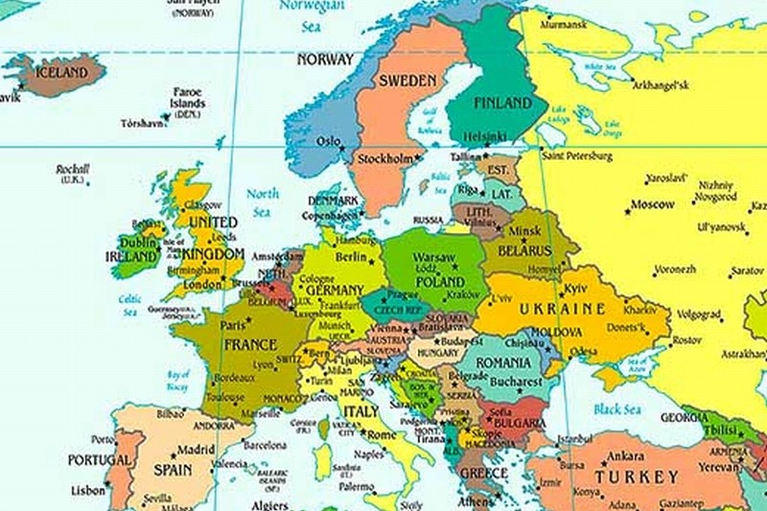
PARTENERS

Slide 3
SCOPUL
Proiectul va analiza vocea și identitatea fiecăruia dintre noi în manifestările artistice, căutând puncte comune pentru a ne înțelege și a preţui asemănările şi diferențele noastre, stabilind legături de cooperare și prietenie, apreciind pozitiv dimensiunea europeană și oportunitățile sociale pe care școala le oferă să fie parte din ea.

Slide 4
OBIECTIVE SPECIFICE:
A) Promovarea dobândirii de aptituduni și competențe prin:
1. Elaborarea de activități creative care să garanteze învățarea elevilor într-un mediu relaxat, inovator, incluziv și îmbogățit;
2. Dezvoltarea de activități care traverseazǎ curriculum-ului obișnuit, care arată valoarea educației artistice si natura globalizării acesteia;
3. Implementarea metodologiilor inovatoare (planificarea procesului, evaluarea rezultatelor, lucrul la proiect, cooperarea,
e-learning, multiculturalism, evaluarea competențelor);
4. Încurajarea utilizǎrii limbii engleze ca limbă de comunicare între comunitățile educaționale care nu vorbesc limba engleză.

Slide 5
B) Incluziunea socialǎ: 1. Compensarea inegalităților sociale prin proiecte europene; 2. Garantarea egalității șanselor în școală, folosind resursele disponibile pentru dezvoltarea maximă personală a elevilor și formarea acestora pentru o incluziune activă în societate. 3. Să ne promovăm cultura proprie și comună pentru a ne înțelege și a prețui asemănările și diferențele noastre, stabilind legături de cooperare și prietenie, apreciind pozitiv dimensiunea europeană și oportunitățile sociale pe care școala le oferă să fie parte din ea.
C) Practici deschise și inovatoare în era digitalǎ:
1. Promovarea acțiunilor educaționale inovatoare și schimbul de bune practici de predare (calitatea predării);
2. Promovarea utilizării TIC ca instrument, resursă și instruire educațională;
3. Să difuzeze prin intermediul instrumentelor digitale munca educațională, rezultatele și experiențele rezultate din dezvoltarea proiectului.

Slide 6
GRUPURI ȚINTĂ:
proiectul este direcționat către şcoală, ca element de socializare a elevilor, locul în care să se dezvolte la maximum potențialul, abilitățile și competențele sale; pentru profesori, ca mediatori ai învățării, furnizării resurselor și a strategiilor și calității inovatoare, precum și a comunității educaționale, ca o soluție sinergică pentru dezvoltarea și integrarea socială a fiecăruia dintre copiii noștri;
toți elevii și profesorii, indiferent de nivelul fiecărui centru, vor fi o parte activă a proiectului;
toate activitățile sunt planificate pentru a fi realizate împreună cu elevii centrelor și se bazează pe colaborarea familiilor, a administrațiilor, a instituțiilor locale etc. În acest fel activitățile implică toatǎ şcoala și acțiunile care se desfășoară au ca scop realizarea obiectivelor unei forme globale ca școală și ca asociație.

Slide 7
ACTIVITĂȚI
Activitățile proiectului sunt organizate în blocuri, a căror axă este arta, ca obiectiv în sine sau ca un instrument de lucru și cunoaștere. În proiectul nostru expresia artistică este elementul principal și resursa transversală pentru realizarea obiectivelor și dezvoltarea activităților de incluziune, creativitate, dimensiunea socială europeană etc.
BLOCK1: ARTĂ, INCLUZIUNE ȘI DIMENSIUNEA SOCIALĂ EUROPEANĂ
UD1 ARTS TALK DESPRE NOI
A1: Prezentarea proiectului
A2: Aici suntem!
A3: Cine sunt prietenii mei?
A4: Calendarul nostru de artă
A5: Ce este arta
A8: Cunoașterea partenerilor noștri
A10: Arta orașului și a țării

Slide 8
UD5: ARTA ȘI MEDIUL
A16: Reprezentarea naturii
A17: Creații artistice cu materiale reciclate
UD6: ART ȘI NOI TEHNOLOGII
A18: Concurs foto
A19: Prezentare multimedia
UD9: ARTĂ ȘI GLOBALIZARE
A31: Lumea folosește arta pentru a ...
A32: New dictionary of art
UD12: Muzeul
A41: Acest muzeu îl vedem ...
* Activități anuale incluse în acest bloc, dar care nu constituie o unitate didactică:
A6: Ziua internațională a drepturilor copiilor
A9: Ziua internațională a păcii

Slide 9
BLOCK2: ARTĂ, CUNOAȘTERE ȘI CREATIVITATE. DEZVOLTAREA APTITUDINILOR ȘI COMPETENȚELOR
UD2: IARNA CREATIVĂ
A7: Iarna creativă
UD3: LITERATURĂ ȘI POVEŞTI DIN FOLCLOR
A11: O poveste populară.
A12: Cartile mele
A13: Îți împrumut această carte ...
A27: Concurs de poezie
A28: Caligrame
A39: Cum se scrie un scenariu de teatru
A40: Noi dramatizăm
UD4: Muzică
A14: Atelier de instrumente muzicale
A15: Scrierea unei melodii
A29: O lume a dansurilor
A30: Instrumentele noastre tradiționale

Slide 10
UD7: Culori
A20: Culorile noastre
A21: Pictura colectivă
A22: Ce fel de imagine ...?
A23: Vrem să vă prezentăm ...
UD8: ARHITECTURĂ ȘI SCULPTURĂ
A24: Sculptură și sport
A25: Clădiri de aici. Clădiri din lume
A26: Sculpturi și mituri
UD10: CINEMA
A33: Istoria cinematografiei
A34: Filmul meu preferat
UD11: OPERA ȘI BALET
A35: Spǎrgǎtorul de nuci
A36: Viața dansatorului
A37: Primul spectacol audiovizual
A38: Flautul magic

Slide 11
Activități de formare, predare -învățare
Reuniuni transnaționale
Decembrie 2017: ZAGREB-CROAȚIA
Martie 2018: BENETÚSSER-SPANIA
Septembrie 2018: JOENSUU-FINLANDA
Martie 2018: OSTRAVA-REPUBLICA CEHĂ
Septembrie 2019: COSMEȘTI-ROMÂNIA
Martie 2020: BENETÚSSER-SPANIA
14-18 mai, 2018: Polonia- Aleksandrów
13 - 17 mai, 2019: Grecia-Patras
18-22 mai, 2020: Italia- Trofarello

Slide 12
REZULTATE ASTEPTATE
- îmbogǎţirea cunoştinţelor elevilor privind cultura ţǎrilor partenere;
- încurajarea elevilor sǎ cultive toleranţa şi respectul de sine şi faţǎ de ceilalţi;
- cultivarea sensibilităţii, a imaginaţiei şi a creativităţii artistice
- dez. imaginii şcolii în cadrul comunitǎţii;
- determinarea celor implicati să conştientizeze mai bine rolul şcolii în promovarea interculturalităţii şi a valorilor europene;
- promovarea utilizării TIC ca instrument, resursă și instruire educaţională în rândul de elevilor;
- îmbogǎţirea cunoștințelor privind civilizaţia, istoria, geografia tǎrilor partenere
- realizarea de material informative privind ţara, localitatea,şcoala şi sistemul de înv. românesc pentru informarea partenerilor;
- dezvoltarea competenţelor de comunicare în limba englezǎ la elevi;
PRODUSE:
- calendar;
- dramatizǎri;
-prezentǎri;
- dicţionar de artǎ.

Slide 13
Conţinutul acestui material reprezintă responsabilitatea exclusivă a autorului. Agenţia Naţională şi Comisia Europeană nu sunt responsabile pentru modul în care conţinutul informaţiei va fi folosit.

